Slide 1
Hive
SQL для больших
данных

Slide 2
Введение
Разработка началась в 2010 году в Facebook
SQL подобный язык запросов (HiveQL)
Трансляция в каскад заданий
Несколько движков исполнения (Map-Reduce, Tez, Spark)
JDBC и ODBC драйверы для интеграции с существующими системами

Slide 3
Введение
Информация хранится в обычных файлах(на HDFS или S3)
Text file
Sequence file
Parquet, ORC
…
Мета – информация хранится в RDBMS
Apache Derby (по умолчанию)
MySQL
Postgres
Oracle
Расширение функционала посредством UDF (user defined function)

Slide 4
Иерархия Hive
Database (папка на HDFS)
Table (папка на HDFS)
Partition (папка на HDFS) *опционально
Bucket (файлы HDFS) *опционально
View (представление - хранимый запрос)
Materialized view (query rewrite)

Slide 5
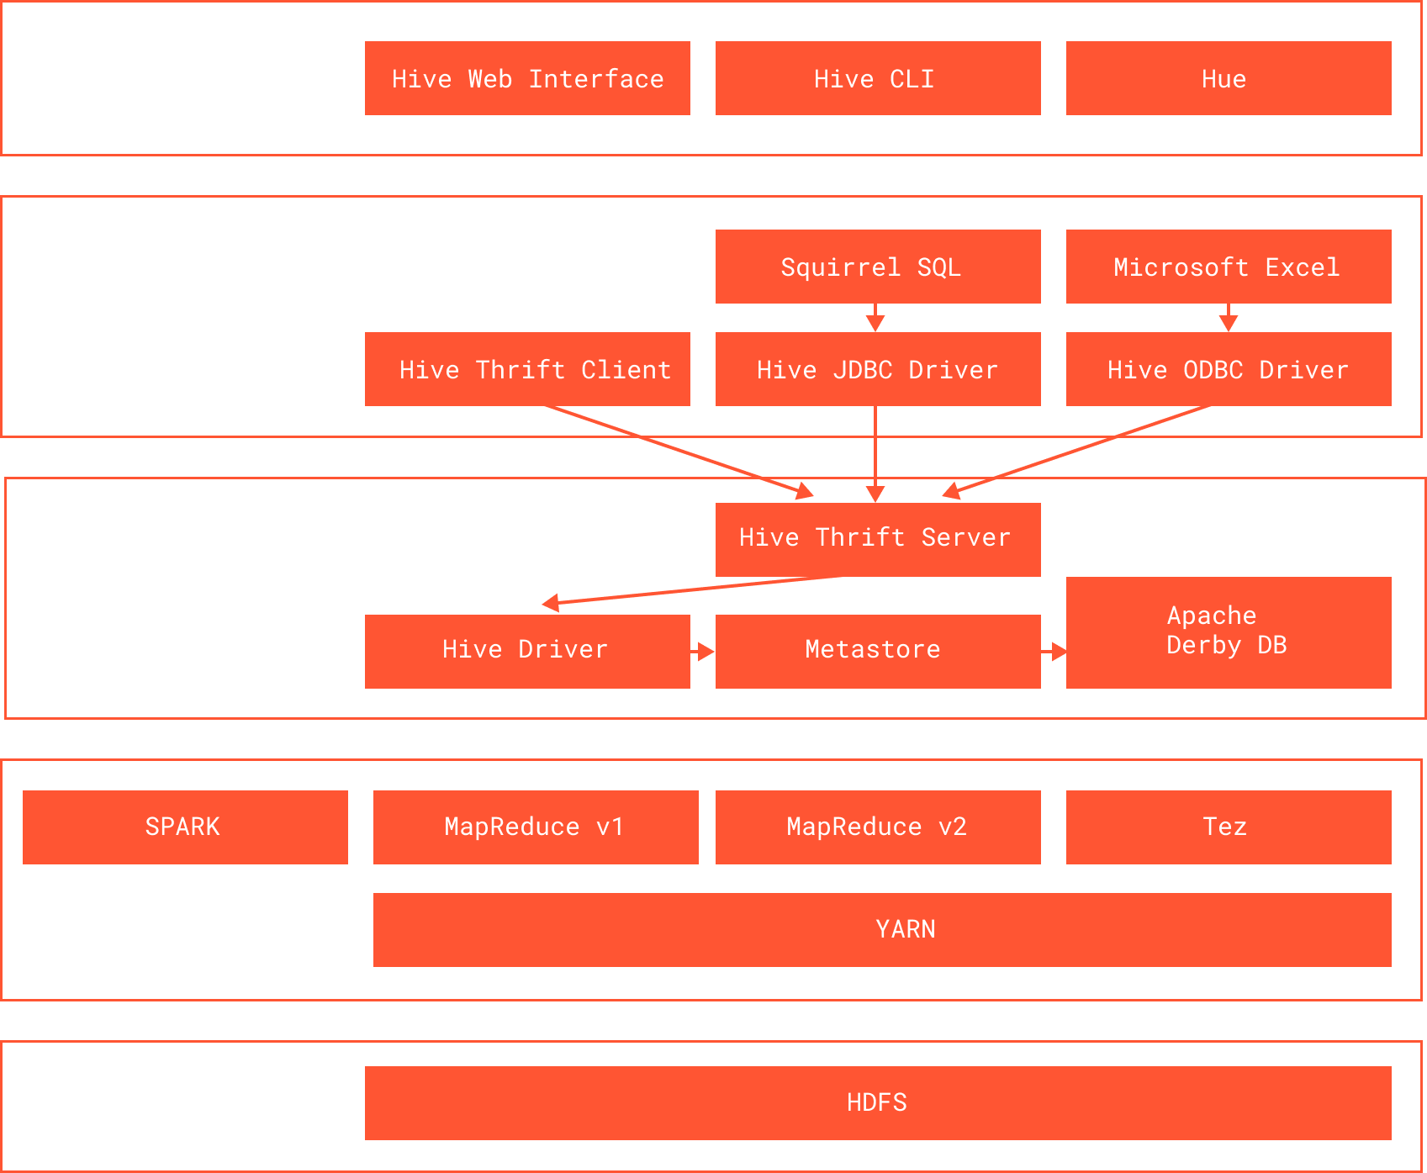
Архитектура Hive

Slide 6
Пример создания managed таблицы
CREATE TABLE page_view(
viewTime INT,
userid BIGINT,
page_url STRING,
referrer_url STRING,
friends ARRAY<BIGINT>,
properties MAP<STRING, STRING>
ip STRING COMMENT 'IP Address of the User')
COMMENT 'This is the page view table'
PARTITIONED BY(dt STRING, country STRING)
CLUSTERED BY(userid) SORTED BY(viewTime) INTO 32 BUCKETS
ROW FORMAT DELIMITED
FIELDS TERMINATED BY ';'
COLLECTION ITEMS TERMINATED BY ','
MAP KEYS TERMINATED BY '\'
STORED AS SEQUENCEFILE;

Slide 7
Пример создания external таблицы
CREATE EXTERNAL TABLE page_view_stg (
viewTime INT,
userid BIGINT,
page_url STRING,
referrer_url STRING,
ip STRING COMMENT 'IP Address of the User',
country STRING COMMENT 'country of origination'
)
COMMENT 'This is the staging page view table'
ROW FORMAT DELIMITED
FIELDS TERMINATED BY '44'
LINES TERMINATED BY ’10'
STORED AS TEXTFILE
LOCATION '/user/data/staging/page_view';

Slide 8
CTAS (Create table as select)
CREATE TABLE dataset_42
AS
SELECT o.name as office_name,
sum(s.amount) as total_amount
FROM fact_sells AS s
JOIN dim_office AS o on (s.office_id = o.id)
WHERE id BETWEEN 1000 and 2000
GROUP BY o.name
STORED AS ORC;

Slide 9
Join
Классический Join очень дорогая операция в hive – требует сортировки обоих таблиц в mapreduce
Join больших таблиц - проблема
Hive позволяет MapReduce писать более лаконично
Типы Join:
Классический reduce side join
Map side join
Sort Merge Bucket (SMB) join

Slide 10
Reduce side Join
SELECT sum(s.amount) as amount,
c.name
FROM clients c
JOIN
sells s ON (c.id = s.client_id)
WHERE ts > date_add(CURRENT_DATE, -7)
GROUP BY c.name
CLIENTS
Name | Type
ID | BIGINT
NAME | STRING
ADDRESS | STRING
SELLS
Name | Type
ID | BIGINT
CLIENT_ID | BIGINT
AMOUNT | DOUBLE
PRODUCT_ID | BIGINT
TS | TIMESTAMP

Slide 11
Reduce Side Join
CLIENTS
Name | Type
ID | BIGINT
NAME | STRING
ADDRESS | STRING
MAP
<ID, NAME>
REDUCE
<ID, (NAME, AMOUNT)>
SELLS
Name | Type
ID | BIGINT
CLIENT_ID | BIGINT
AMOUNT | DOUBLE
PRODUCT_ID | BIGINT
TS | TIMESTAMP
FILTER
ts > date_add(
CURRENT_DATE, -7)
<CLIENT_ID, AMOUNT>

Slide 12
Reduce Side Join
MAP
REDUCE
<ID, (NAME, AMOUNT)>
<NAME, AMOUNT>
<ID, (NAME, AMOUNT)>
<NAME, AMOUNT>
<NAME, SUM(AMOUNT)>
<ID, (NAME, AMOUNT)>
<NAME, AMOUNT>
<ID, (NAME, AMOUNT)>
<NAME, AMOUNT>

Slide 13
Map Side Join
SELECT /*+ MAPJOIN(clients) */ sum(s.amount) as amount,
c.name
FROM clients c
JOIN
sells s ON (c.id = s.client_id)
WHERE ts > date_add(CURRENT_DATE, -7)
GROUP BY c.name

Slide 14
Map Side Join
MAP
CLIENTS
Name | Type
ID | BIGINT
NAME | STRING
ADDRESS | STRING
REDUCE
<ID, (NAME, AMOUNT)>
SELLS
Name | Type
ID | BIGINT
CLIENT_ID | BIGINT
AMOUNT | DOUBLE
PRODUCT_ID | BIGINT
TS | TIMESTAMP
HashMap<ID, NAME>
<CLIENT_ID, AMOUNT>
FILTER
ts > date_add(
CURRENT_DATE, -7)

Slide 15
SMB Join
CLIENTS
Name | Type
ID | BIGINT
NAME | STRING
ADDRESS | STRING
CLUSTERED BY (ID) INTO 2 BUCKETS
SELLS
Name | Type
ID | BIGINT
CLIENT_ID | BIGINT
AMOUNT | DOUBLE
PRODUCT_ID | BIGINT
TS | TIMESTAMP
CLUSTERED BY (CLIENT_ID) INTO 4 BUCKETS

Slide 16
SMB Join
SET hive.auto.convert.sortmerge.join=true;
SET hive.optimize.bucketmapjoin=true;
SET hive.optimize.bucketmapjoin.sortedmerge=true;
SET hive.auto.convert.sortmerge.join.noconditionaltask=true;

Slide 17
SMB Join
BUCKET 0
BUCKET 0
MAPPER 0
BUCKET 1
BUCKET 2
BUCKET 1
MAPPER 1
BUCKET 3

Slide 18
Transactions
INSERT/DELETE/UPDATE только для формата ORC
Данные хранятся в delta-файлах и используется механизм compaction
BEGIN, COMMIT, ROLLBACK не поддерживается
Транзакционная модель появилась в 2014 году

Slide 19
Виртуальные поля
select INPUT__FILE__NAME,
BLOCK__OFFSET__INSIDE__FILE,
m.*
from movies m;

Slide 20
CПАСИБО
АНТОН ПИЛИПЕНКО

